Slide 2
O CIGA é um consórcio público, fundado em 2007, por iniciativa da FECAM, voltado a sistemas de tecnologia da informação e ferramentas de comunicação. Atualmente, já conta com 290 municípios consorciados e possui como missão: “Prover soluções tecnológicas para a melhoria da gestão pública”.

Slide 3
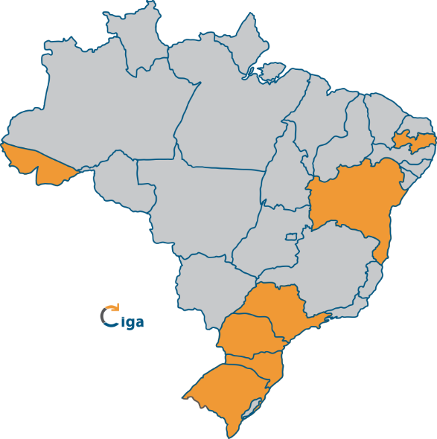
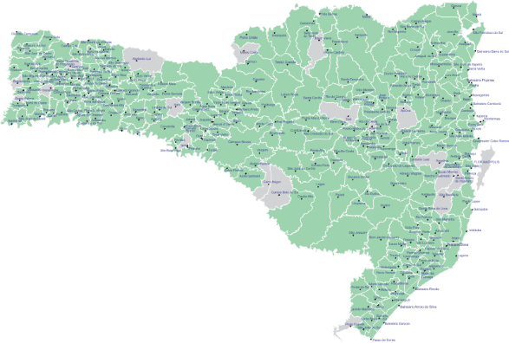
Abrangência
290 municípios consorciados
281 de Santa Catarina (95,2%)
9 municípios de outros Estados

Slide 4
Municípios da AMEOSC que fazem parte do CIGA
Municípios Consorciados | UF | Associação | Sistemas
ANCHIETA | SC | AMEOSC | G-Simples - REGIN - G-Câmara - DOM/SC
BARRA BONITA | SC | AMEOSC | G-Simples - REGIN - G-Obras - DOM/SC
BELMONTE | SC | AMEOSC | REGIN - G-Câmara
DESCANSO | SC | AMEOSC | G-Simples - REGIN
DIONISIO CERQUEIRA | SC | AMEOSC | DOM/SC
GUARACIABA | SC | AMEOSC | G-Simples - REGIN - G-Câmara - DOM/SC
GUARUJA DO SUL | SC | AMEOSC | G-Simples - REGIN - DOM/SC
IPORA DO OESTE | SC | AMEOSC | G-Simples - REGIN
ITAPIRANGA | SC | AMEOSC | G-Simples - REGIN - G-Câmara - DOM/SC
MONDAI | SC | AMEOSC | G-Simples - REGIN - G-Câmara - DOM/SC
PALMA SOLA | SC | AMEOSC | G-Simples - REGIN - DOM/SC
PARAISO | SC | AMEOSC | G-Simples - REGIN - DOM/SC
PRINCESA | SC | AMEOSC | G-Simples - REGIN - DOM/SC
SAO JOAO DO OESTE | SC | AMEOSC | REGIN - G-Câmara - DOM/SC
SAO JOSE DO CEDRO | SC | AMEOSC | G-Nota - G-Simples - REGIN - G-Câmara - DOM/SC
SAO MIGUEL DO OESTE | SC | AMEOSC | G-Simples - REGIN - DOM/SC
TUNAPOLIS | SC | AMEOSC | G-Simples - REGIN - DOM/SC

Slide 5
Municípios da AMMOC que fazem parte do CIGA
Municípios Consorciados | UF | Associação | Sistemas
AGUA DOCE | SC | AMMOC | G-Simples - REGIN - DOM/SC
CAPINZAL | SC | AMMOC | G-Simples - REGIN - G-Câmara - DOM/SC
CATANDUVAS | SC | AMMOC | G-Simples - REGIN - G-Câmara - DOM/SC
ERVAL VELHO | SC | AMMOC | G-Simples - REGIN - G-Câmara - DOM/SC
HERVAL D'OESTE | SC | AMMOC | G-Simples - REGIN - G-Câmara - DOM/SC
IBICARE | SC | AMMOC | G-Simples - REGIN - G-Câmara
JOAÇABA | SC | AMMOC | G-Simples - REGIN - G-Obras - G-Câmara - DOM/SC
LACERDOPOLIS | SC | AMMOC | G-Simples - REGIN - DOM/SC
LUZERNA | SC | AMMOC | G-Simples - REGIN - G-Câmara - DOM/SC
OURO | SC | AMMOC | G-Simples - REGIN - G-Câmara - DOM/SC
TANGARA | SC | AMMOC | G-Simples - REGIN
TREZE TILIAS | SC | AMMOC | G-Simples - REGIN - G-Câmara - DOM/SC
VARGEM BONITA | SC | AMMOC | G-Simples - REGIN - G-Câmara - DOM/SC

Slide 6
Municípios da AMPLASC que fazem parte do CIGA
Municípios Consorciados |  | Associação | Sistemas
ABDON BATISTA |  | AMPLASC | G-Simples - REGIN - G-Câmara - DOM/SC
BRUNOPOLIS |  | AMPLASC | G-Simples - REGIN - G-Câmara - DOM/SC
CAMPOS NOVOS |  | AMPLASC | G-Simples - REGIN - G-Câmara - DOM/SC
CELSO RAMOS |  | AMPLASC | G-Simples - REGIN - DOM/SC
MONTE CARLO |  | AMPLASC | DOM/SC
VARGEM |  | AMPLASC | REGIN
ZORTEA |  | AMPLASC | G-Simples - REGIN - DOM/SC

Slide 7
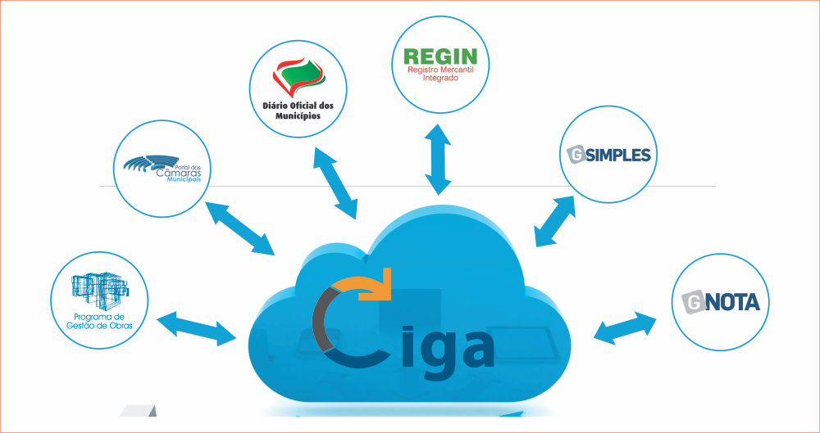
Programas disponibilizados

Slide 8
CIGA em números
17 empregados públicos (14 ingressos por concurso e 3 livre nomeação, todos CLT);
1 Estagiário e 2 empregados terceirizados;
4 programas mantidos com pessoal interno, dois programas mantidos com serviços terceirizados;
380 contratos de prestação de serviços ativos com os consorciados;
Mais de 5000 usuários atendidos nos 6 programas disponibilizados;
Receita orçada em 3,2 milhões em 2016;
Menos de 3% de inadimplência;
Mais de 1 milhão de atos publicados no Diário Oficial (DOM/SC);
Mais de 500 milhões de declarações processadas no Simples Nacional;

Slide 9
Como podemos ajudar os municípios?
Economia de recursos públicos
A economia pode chegar a 98% dos programas próprios
E em média 70% dos programas terceirizados (licitações compartilhadas)

Slide 10
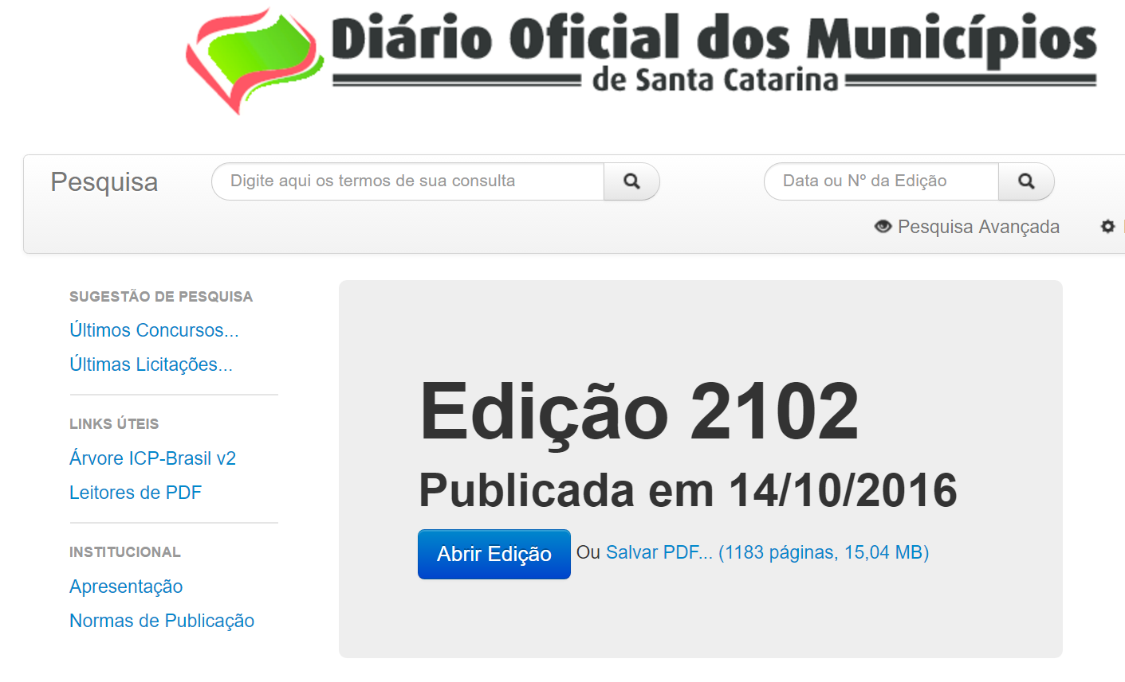
Economia e transparência pública dom.sc.gov.br

Slide 11
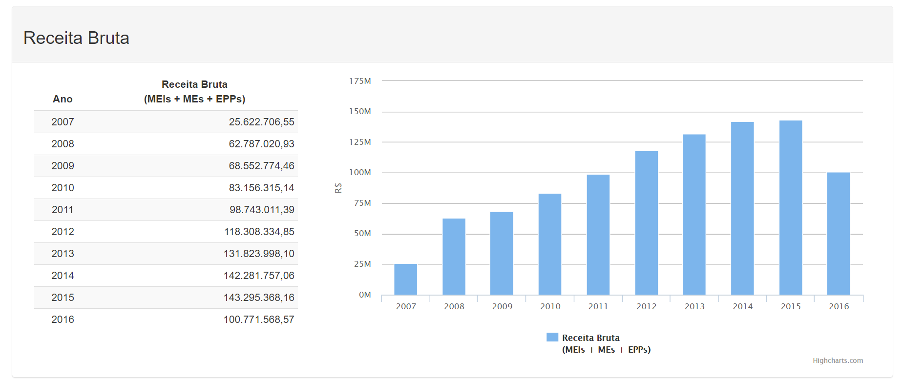
Incremento da Arrecadação
Gestão do Simples Nacional

Slide 12
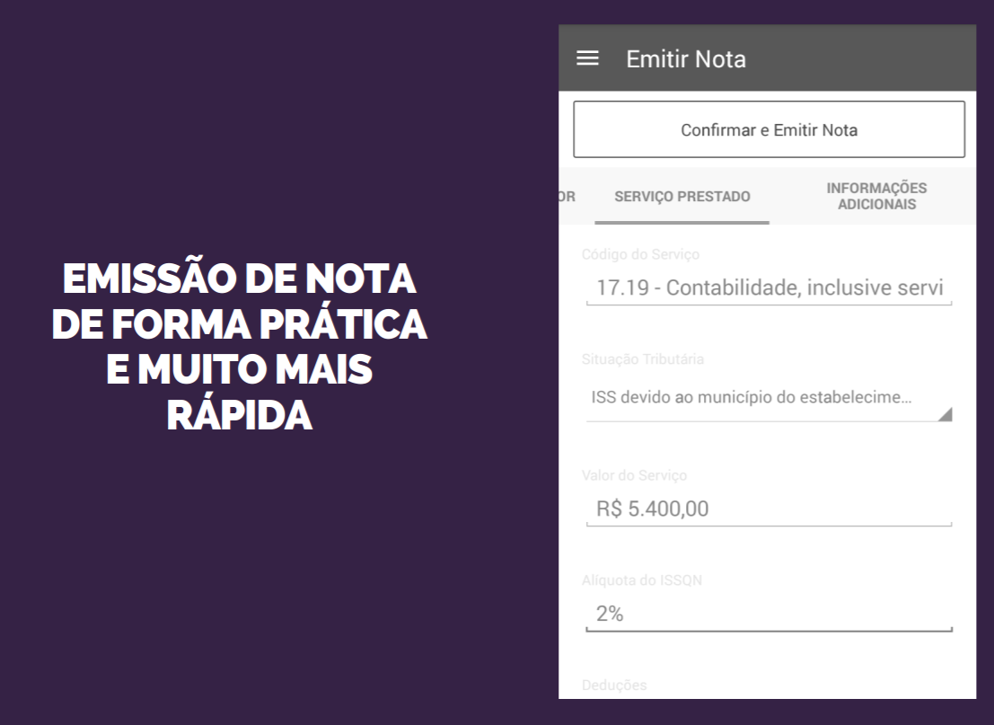
Incremento da Arrecadação

Slide 13
Gestão de Obras
Redução do tempo de elaboração dos projetos
Integração com o Tribunal de Contas (Prestação de Contas)
Emite os relatórios de prestação de contas no padrão da CEF e BADESC

Slide 14
Licitações de sistemas compartilhadas
Gestão da Assistência Social (Vigente)
Futuras:
Geoprocessamento
Trânsito
Outros a definir

Slide 15
Apoio os poderes legislativos municipais

Slide 16
Site: ciga.sc.gov.br
E-mail: ciga@ciga.sc.gov.br
Telefone: (48)3221-5300
Diário Oficial: dom.sc.gov.br
Simples Nacional: simples.ciga.sc.gov.br
Gilsoni Lunardi Albino Ludovino Labas
Diretor do CIGA Prefeito de Lebon Régis
Presidente

